Slide 1
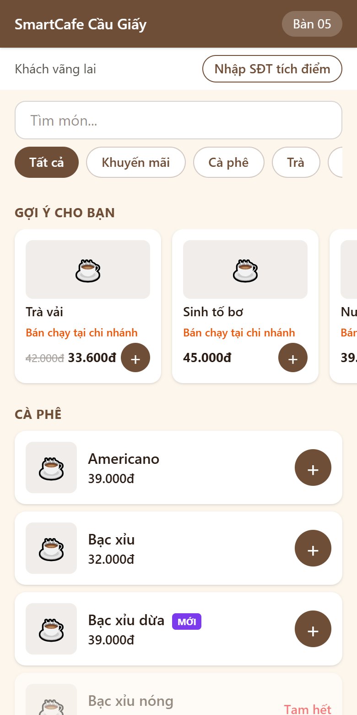
SmartCafe
BÀI TẬP LỚN · QUẢN LÝ DỰ ÁN PHẦN MỀM
Phần mềm quản lý chuỗi quán cà phê thông minh – tích hợp AI và QR
Nhóm 08
Giảng viên: [ĐIỀN TÊN GIẢNG VIÊN]
Hà Nội – 2026
Notes:
Giới thiệu đề tài SmartCafe của Nhóm 8: khách quét mã QR tại bàn để gọi món, quầy Bar làm theo hàng đợi, trụ sở quản lý tập trung, có AI gợi ý món. Bài trình bày đi theo các phần của mẫu báo cáo môn học.

Slide 2
Nhóm 8 – 5 thành viên, 5 vai trò
01 · GIỚI THIỆU THÀNH VIÊN
A
B
C
D
E
Nguyễn Thanh Bình
PM / Team Lead
Nguyễn Trường Thiên
Backend Developer
Lê Minh Sơn
AI Specialist
Ngô Duy Đô
Tester / QA
Nguyễn Quang Tú
Frontend Developer
Phân tích nghiệp vụ, kế hoạch, kiểm soát thay đổi
API, cơ sở dữ liệu, hiệu năng
Gợi ý món, OTP & tích điểm, dữ liệu mẫu
Kiểm thử, biên bản, tài liệu, thư ký
QR Order, Web Admin, slide
Notes:
Mỗi thành viên phụ trách một vai trò; mọi tài liệu và luồng code đều có người review chéo. Toàn bộ buổi họp trong biên bản đều đủ 5 thành viên.

Slide 3
Ai làm gì – và ai review
02 · PHÂN CÔNG CÔNG VIỆC CÁC THÀNH VIÊN
TV | Công việc chính | Review
A | Phạm vi, WBS, kế hoạch; Use Case + Sequence; chủ trì họp, chốt 44 quyết định / 49 CR; báo cáo tổng kết | Duyệt mọi biên bản kiểm thử
B | CSDL 18 bảng, kiến trúc & 50 API; backend 9 luồng F0 → F8; tối ưu hiệu năng (cache) | Review II.2, Use Case
C | Nghiên cứu công nghệ; AI gợi ý 2 chế độ + FP-Growth; OTP, tích điểm; dữ liệu 5.000 đơn | Review NFR & data model
D | Khảo sát, NFR; 10 biên bản kiểm thử + kiểm thử hệ thống; Hướng dẫn sử dụng; biên bản họp | Review thiết kế giao diện
E | Wireframe W00–W08; giao diện QR Order + Web Admin 8 luồng; slide, demo | Review chung
Notes:
Bảng phân công chi tiết (người làm, người review, ngày bắt đầu – kết thúc – review) nằm trong file Nhom_8_Phan_cong.xlsx và Project_Plan.

Slide 4







Bài toán: bỏ khâu xếp hàng gọi món tại quầy
03 · TỔNG QUAN CHUNG DỰ ÁN
Hiện trạng (chuỗi 3 chi nhánh)
Với SmartCafe
Giờ cao điểm xếp hàng dài ở quầy thu ngân
Quét QR tại bàn: xem menu, đặt và trả trước trên điện thoại
Ghi sai món, sai ghi chú khi nhận order miệng
Bar làm theo hàng đợi realtime, khách xem trạng thái đơn
Khuyến mãi, giá nhập tay từng chi nhánh – trụ sở khó kiểm soát
Trụ sở quản lý menu / giá / KM tập trung; AI gợi ý món; báo cáo hằng ngày
Notes:
Khảo sát theo mô hình giả định điển hình của một chuỗi 3 chi nhánh. Ba điểm nghẽn chính dẫn tới ba nhóm tính năng của SmartCafe.

Slide 5
Phạm vi và quy mô sản phẩm
03 · TỔNG QUAN CHUNG DỰ ÁN
20
5
18
50
9
use case
vai trò người dùng
bảng CSDL
API + WebSocket
luồng code F0 → F8
Trong phạm vi
Ngoài phạm vi
Gọi món qua QR: ẩn danh hoặc thành viên (OTP giả lập), tích điểm
Thanh toán trả trước giả lập, theo dõi đơn realtime
Màn hình Bar, thu ngân hủy đơn & hoàn tiền
Quản trị menu, giá chi nhánh, khuyến mãi, bàn & QR, nhân viên
AI gợi ý món + "thường gọi kèm"; báo cáo ngày + dashboard
IoT / máy pha kết nối (D8)
POS tại quầy, giao hàng
Cổng thanh toán, SMS thật
Đổi điểm, voucher, kho
Bản demo trên cloud (D40)
Notes:
Dữ liệu demo: 3 chi nhánh × 20 bàn, 35 món, khoảng 5.000 đơn lịch sử để AI và dashboard có số liệu.

Slide 6
11 giai đoạn trong 8 tuần: 21/09 → 16/11/2026
04 · KẾ HOẠCH TRIỂN KHAI DỰ ÁN
I
Kế hoạch
21–24/09
III
Phân tích
02–09/10
V
Lập trình F0–F8
20–31/10
VII
HDSD
03–05/11
IX
Báo cáo
10–12/11
XI
Nghiệm thu
16/11
II
Khảo sát
25/09–01/10
IV
Thiết kế
10–19/10
VI
Kiểm thử HT
01–03/11
VIII
Chuẩn hóa TL
04–09/11
X
Slide, demo
12–15/11
● Hoàn thành ● Đang làm ● Kế hoạch
Mốc: M1 thiết kế 19/10 · M2 9 luồng đạt 31/10 · M3 kiểm thử HT 03/11 · M4 hồ sơ 09/11 · M5 nghiệm thu 16/11
Notes:
Kế hoạch dàn đều 8 tuần (D41). Giai đoạn V–VII thực tế xong sớm (02–03/11) nhờ làm theo luồng có test tự động.

Slide 7
Kiểm soát thay đổi: mọi quyết định đều có biên bản
04 · KẾ HOẠCH TRIỂN KHAI DỰ ÁN
49
44
0
yêu cầu thay đổi (CR)
quyết định đã chốt (D)
vấn đề mở còn tồn (P1–P25)
Yêu cầu / đề xuất
Ghi CR vào biên bản tuần
Vấn đề mở P… (1 nơi)
Chốt → quyết định D…
Cập nhật tài liệu + mã + test
Thay đổi lớn: bỏ IoT, thêm khuyến mãi / OTP / tích điểm (01/11); kết thúc dự án dời về 16/11 (CR-45)
Notes:
Quy tắc CR-08: mọi thay đổi ghi ngay vào biên bản tuần. Bảng vấn đề mở là nơi theo dõi duy nhất; khi chốt chuyển thành quyết định và cập nhật mọi tài liệu liên quan.

Slide 8
Dự toán 63,03 triệu đồng – chi phí tiền mặt 0đ
05 · QUẢN LÝ CHI PHÍ DỰ ÁN
90,25 ngày công
bán thời gian 4 giờ/ngày, theo bảng phân công + review + họp
Đơn giá giả định
PM 800.000đ · thành viên khác 600.000đ / ngày công
Nhân công 57,30 tr + dự phòng 10% 5,73 tr
Hạ tầng 0đ: laptop, mã nguồn mở, không cloud, dịch vụ ngoài giả lập
Notes:
Dự án không phát sinh chi phí thật; nhóm lập dự toán theo công lao động × đơn giá giả định (D44). Giai đoạn lập trình chiếm gần 49% công trực tiếp.

Slide 9
Ma trận trách nhiệm RACI
06 · QUẢN LÝ NGUỒN NHÂN LỰC
Hạng mục | A | B | C | D | E
Phạm vi, kế hoạch | R/A | C | C | C | C
Use case, sequence | R/A | C | I | C | I
Thiết kế CSDL, API | A | R | C | I | C
Thiết kế giao diện | A | C | I | C | R
Backend F0 → F8 | A | R | R | C | I
Frontend F1 → F8 | A | C | I | C | R
AI gợi ý món | A | C | R | C | C
Kiểm thử, biên bản | A | C | C | R | C
Hướng dẫn sử dụng | A | I | I | R | C
Báo cáo tổng kết | R/A | C | C | C | C
Slide, demo | A | C | C | C | R
R thực hiện
A chịu trách nhiệm phê duyệt
C tham vấn
I được thông báo
Mỗi hạng mục có 1 người thực hiện và người review khác vai trò; PM duyệt mọi cổng chất lượng.
Notes:
C (AI) cùng làm backend ở F4 và F7. D là tester kiêm thư ký và phụ trách tài liệu.

Slide 10
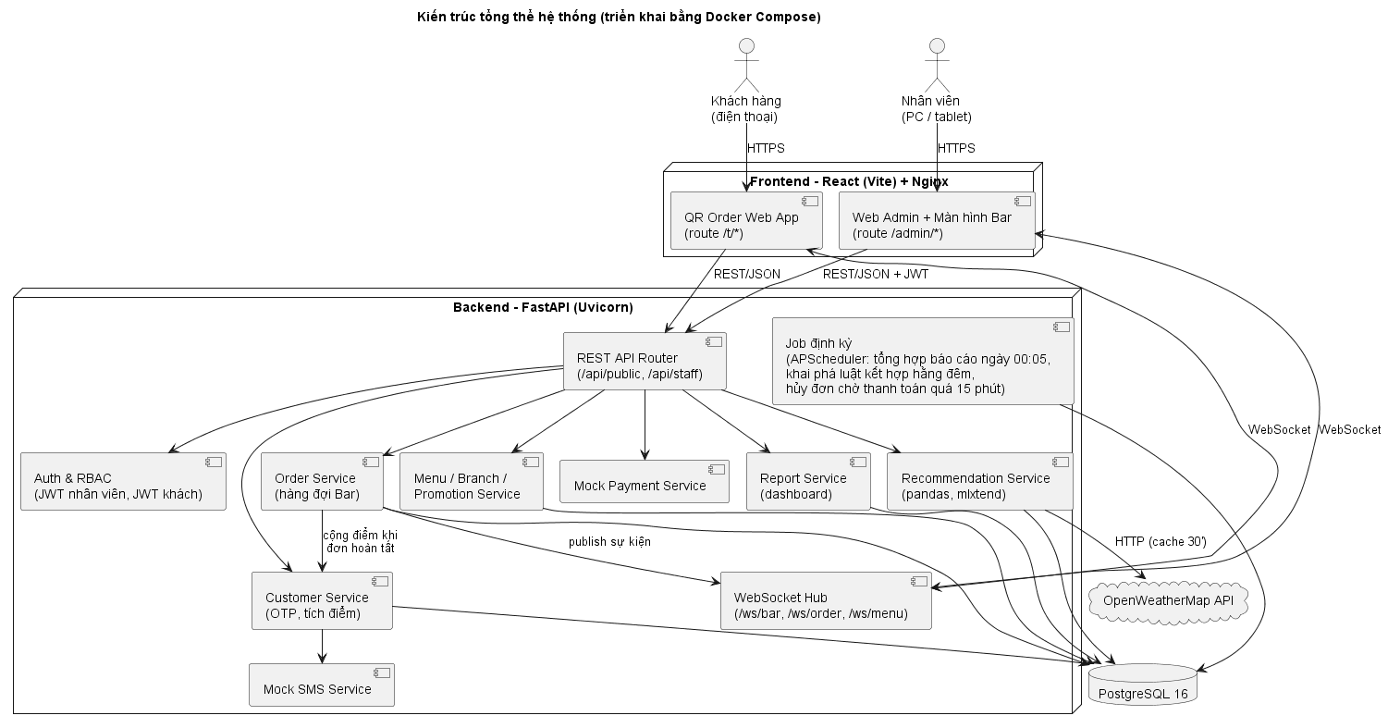
Phân tích và thiết kế hệ thống
07 · QUÁ TRÌNH TRIỂN KHAI THỰC THI DỰ ÁN
Phân tích
20 use case · 6 sequence · biểu đồ trạng thái đơn · 29 yêu cầu phi chức năng
Thiết kế
PostgreSQL 18 bảng · 9 wireframe · 50 API + 3 kênh WebSocket
Công nghệ
FastAPI · React + TypeScript · PostgreSQL · WebSocket · Docker Compose; sơ đồ PlantUML
Hình: kiến trúc hệ thống (IV.3)
Notes:
Backend là một ứng dụng FastAPI chia module theo nghiệp vụ; WebSocket hub trong bộ nhớ; toàn hệ thống chạy bằng một lệnh docker compose up.

Slide 11
Lập trình theo 9 luồng nghiệp vụ
07 · QUÁ TRÌNH TRIỂN KHAI THỰC THI DỰ ÁN
Mỗi luồng
API + giao diện
Test tự động: pytest trên PostgreSQL thật, Vitest
Kiểm thử khói + đầu-cuối trên trình duyệt
Biên bản kiểm thử → PM duyệt → gộp main
17 lỗi phát hiện, sửa hết, đều có test hồi quy
Notes:
F0 nền tảng, F1 QR & menu, F2 đặt món & thanh toán, F3 màn hình Bar, F4 OTP & tích điểm, F5 thu ngân, F6 quản trị (nhiều chức năng nhất – 230 ca), F7 AI gợi ý, F8 báo cáo. Độ bao phủ mã: backend 99%, frontend 98,5%.

Slide 12
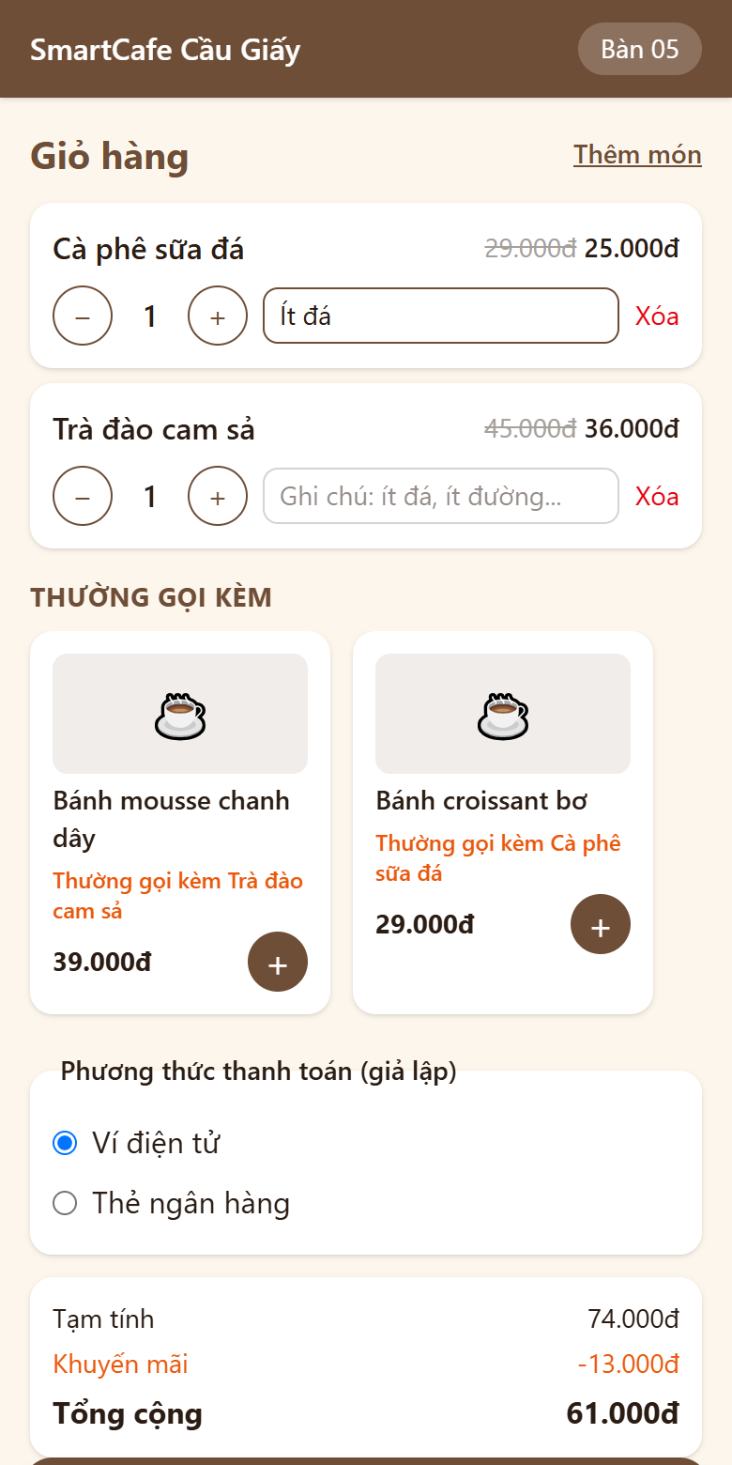
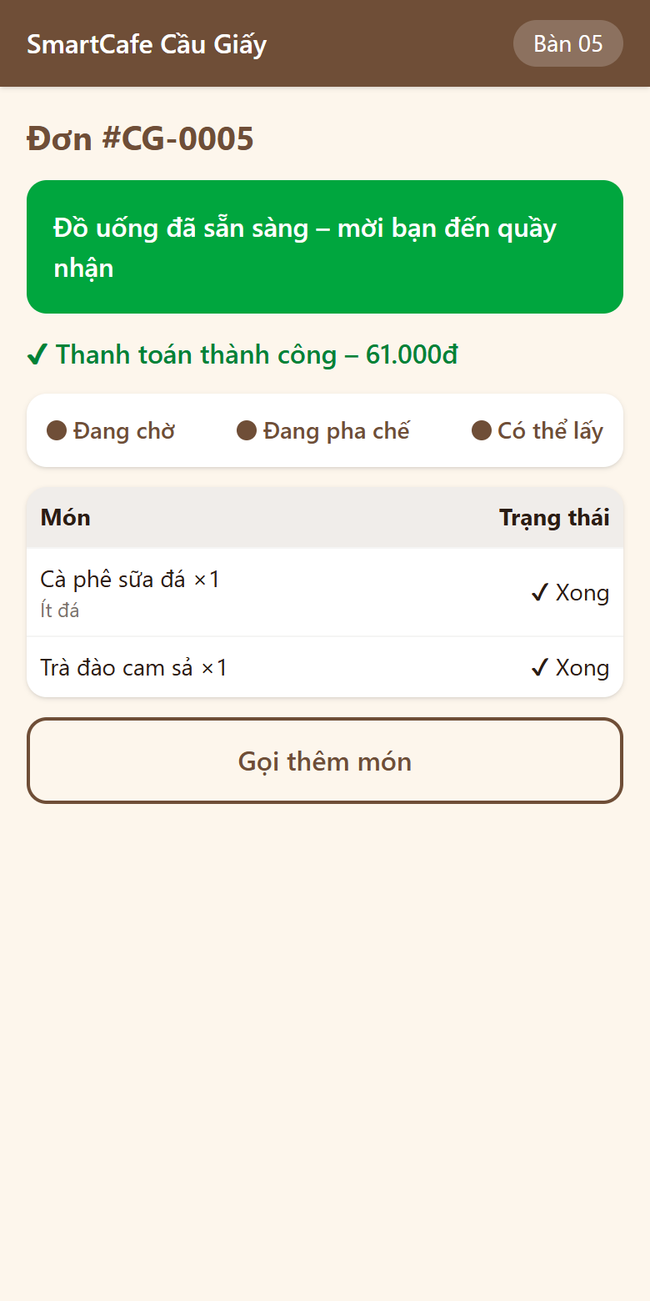
Sản phẩm: gọi món ngay trên điện thoại
07 · QUÁ TRÌNH TRIỂN KHAI THỰC THI DỰ ÁN
5 lần chạm
để đặt 1 đơn 2 món (yêu cầu ≤ 6)
0,05 giây
đơn vừa trả tiền hiện trên màn hình Bar
0,8 giây
trang chào hiện ra trên mạng 4G
1. Menu + gợi ý AI
2. Giỏ hàng, thanh toán
3. Đồ uống sẵn sàng
Notes:
Demo trực tiếp: quét QR, xem menu có gợi ý, thêm món, thanh toán giả lập; màn hình Bar nhận đơn ngay; bấm Xong thì điện thoại báo sẵn sàng.

Slide 13
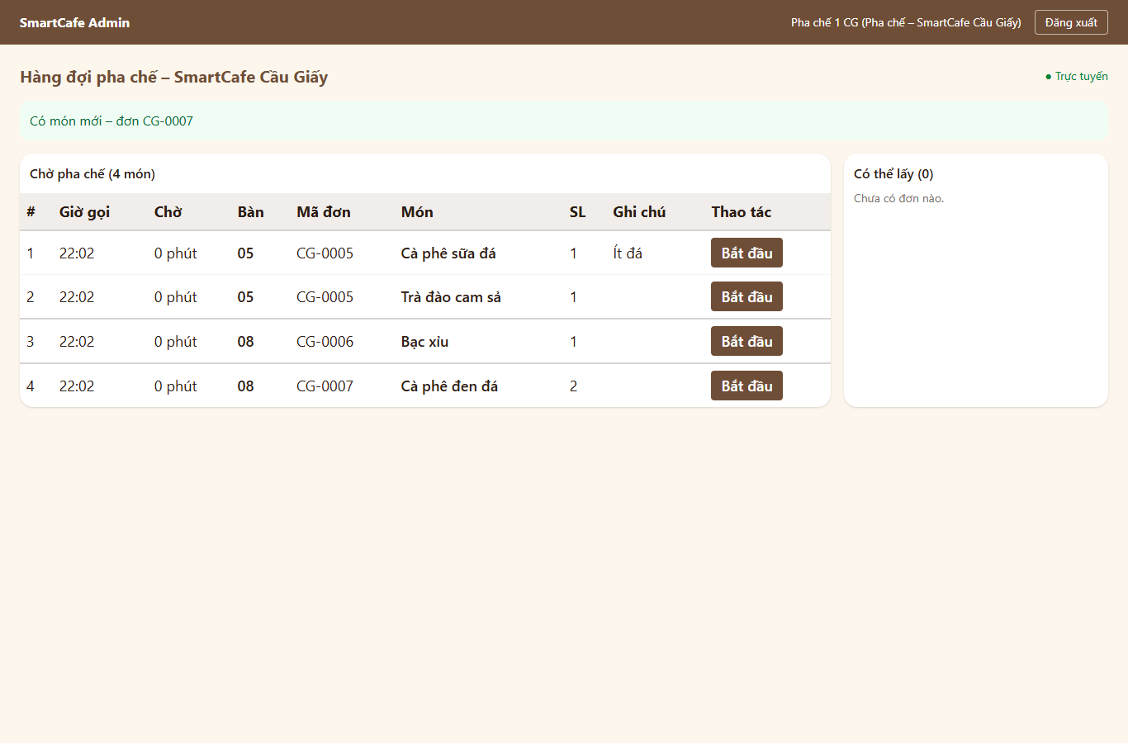
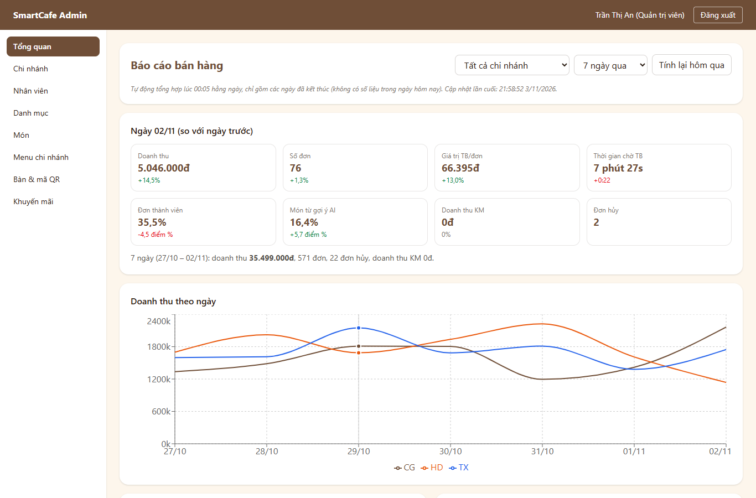
Web Admin: màn hình Bar và dashboard bán hàng
07 · QUÁ TRÌNH TRIỂN KHAI THỰC THI DỰ ÁN
Màn hình Bar
Hàng đợi theo giờ gọi, Bắt đầu / Xong / Hoàn tác / Đã giao, âm báo, món chờ > 10 phút tô đỏ
Dashboard
Tự tổng hợp 00:05 hằng ngày: doanh thu, số đơn, thời gian chờ, tỉ lệ món từ gợi ý AI
Notes:
Quản trị viên quản lý chi nhánh, danh mục, món, khuyến mãi, nhân viên; quản lý chi nhánh đặt giá riêng, bật tắt còn hàng, in mã QR bàn.

Slide 14
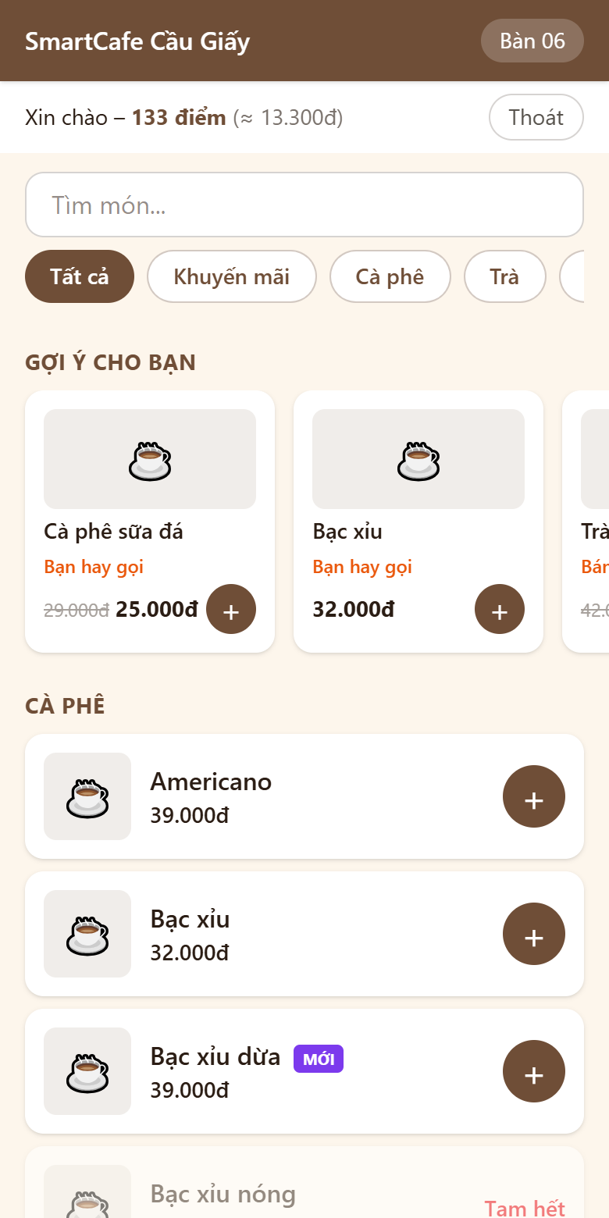
AI gợi ý món: 2 chế độ, luôn giải thích lý do
07 · QUÁ TRÌNH TRIỂN KHAI THỰC THI DỰ ÁN
Ẩn danh
bán chạy, khuyến mãi, món mới, thời tiết
Thành viên
"Bạn hay gọi", món tương tự, + các yếu tố trên
Thường gọi kèm
FP-Growth học lại mỗi đêm 00:30
Gợi ý lỗi không làm hỏng việc đặt món (NFR-R1); API gợi ý p95 90 ms
Notes:
Dữ liệu huấn luyện là 5.000 đơn mô phỏng có quy luật cài sẵn. Công thức thành viên đạt 48,9% so với 20,4% của cách chỉ gợi ý món bán chạy.

Slide 15




Kiểm thử hệ thống: đạt toàn bộ trên bản chạy thật
07 · QUÁ TRÌNH TRIỂN KHAI THỰC THI DỰ ÁN
66/66
664
29/29
6
ca kiểm thử hệ thống
ca hồi quy F0 → F8 đạt
yêu cầu phi chức năng
lỗi tìm ra, đã sửa
Kịch bản "một ngày làm việc" trên 5 trình duyệt cùng lúc
Hiệu năng: 50 khách đồng thời, p95 63 ms
Bảo mật: giả mạo JWT, phân quyền, SQL injection, XSS
Mất mạng, AI lỗi, Safari/WebKit, sao lưu – khôi phục
Lỗi đáng chú ý: hiệu năng chưa đạt khi 50 khách → cache API đọc (D38); Bar không tự cập nhật khi mất WebSocket → tải lại mỗi 10 giây
Notes:
Kiểm thử hệ thống phát hiện 6 lỗi mà kiểm thử từng luồng không thấy, mỗi lỗi có test hồi quy. Toàn bộ 793 ca (727 + 66) đạt.

Slide 16

Giám sát và quản lý rủi ro
07 · QUÁ TRÌNH TRIỂN KHAI THỰC THI DỰ ÁN
Cổng chất lượng mỗi luồng
Rủi ro đã gặp | Mức | Xử lý
IoT không khả thi | Cao | Bỏ IoT, đổi tên đề tài (D8)
AI không có dữ liệu thật | Cao | Sinh 5.000 đơn có quy luật, đánh giá offline
Hiệu năng 50 khách | TB | Cache API đọc, chốt mô hình tải (D38–D39)
Laptop tắt lúc 00:05 | Cao | Tự tính bù báo cáo khi khởi động (D36)
Hỏng laptop ngày demo | Thấp | GitHub + sao lưu CSDL, chạy máy khác ~1 phút
Test tự động 100% đạt
Biên bản kiểm thử (D lập)
PM duyệt, ghi CR
Gộp vào nhánh main
Hồi quy toàn bộ luồng trước
Notes:
Nhật ký thực hiện dựa trên biên bản họp và lịch sử commit. Mọi rủi ro đã gặp đều đã xử lý; rủi ro bất khả kháng có phương án dự phòng.

Slide 17




Đạt mọi mục tiêu đã đặt ra
08 · KẾT QUẢ ĐẠT ĐƯỢC
20/20
793
29/29
use case chạy được cho 5 vai trò
ca kiểm thử đạt, 23 lỗi đã sửa
yêu cầu phi chức năng
48,9%
0đ
8 tuần
Hit Rate@5 gợi ý thành viên
chi phí tiền mặt
đúng kế hoạch, 0 vấn đề mở
Notes:
Tóm tắt kết quả so với mục tiêu ở Phần X báo cáo tổng kết.

Slide 18
Bài học kinh nghiệm và hướng phát triển
08 · KẾT QUẢ ĐẠT ĐƯỢC
Bài học
Hướng phát triển
Chia việc theo luồng nghiệp vụ → tích hợp sớm, luôn có bản chạy được
Ghi CR ngay khi thay đổi → tài liệu, mã, kế hoạch không lệch nhau
Kiểm thử trên bản chạy thật tìm ra lỗi test từng luồng bỏ sót
Yêu cầu hiệu năng phải đi kèm mô hình tải cụ thể
Đổi điểm, voucher / combo, quản lý kho
Cổng thanh toán và SMS thật (đã có interface)
Nhiều tiến trình backend + Redis / LISTEN-NOTIFY
Collaborative filtering khi có dữ liệu thật; IoT cho chuỗi lớn
Triển khai cloud có HTTPS
Notes:
Bài học rút ra từ cách làm theo luồng và kiểm soát thay đổi bằng biên bản; hướng phát triển ghi ở Phần X báo cáo.

Slide 19






Bộ sản phẩm nộp
09 · SẢN PHẨM NỘP
Báo cáo tổng kết
10 phần theo mẫu môn học
Phân tích & thiết kế
II.1 → IV.3, schema.sql
Hồ sơ kiểm thử
11 biên bản, kế hoạch
Hướng dẫn sử dụng
5 vai trò, 33 ảnh
Phạm vi & kế hoạch
Bảng phân công Excel
Biên bản họp
49 yêu cầu thay đổi
Mã nguồn
GitHub, chạy bằng Docker
Slide + demo
Bản trình bày này
Notes:
Toàn bộ tài liệu Word sinh tự động từ một nguồn Markdown trong kho, theo định dạng mẫu báo cáo môn học.

Slide 20

DEMO & HỎI ĐÁP
Cảm ơn thầy cô và các bạn đã lắng nghe
SmartCafe · Nhóm 8
Notes:
Chuyển sang demo trực tiếp trên laptop theo kịch bản trong Hướng dẫn sử dụng mục 9.2, sau đó trả lời câu hỏi.

